Slide 2
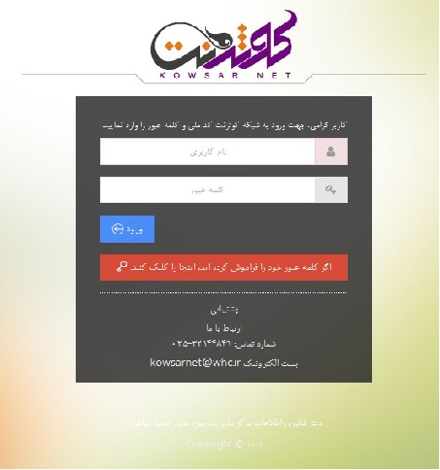
- ورود به شبکه
جهت ورود به شبکه کوثرنت آدرس https://kowsarnet.whc.ir را وارد نمایید.
پنجره ورود به صورت زیر باز خواهد شد
اطلاعات ورود به سامانه:
کد ملی
کلمه عبور

Slide 3
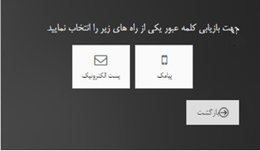
:بازیابی کلمه عبور برای بازیابی کلمه عبور مراحل زیر را دنبال :کنید
گزینه "اگر کلمه عبور خود را :1 فراموشکرده اید این جا را کلیلک کنید" را انتخاب نمائید سپس پنجره زیر باز خواهد شد:2 بازیابی کلمه عبور از دو راه ارسال پیامک و یا ارسال پست الکترونیک انجام می پذیرد

Slide 4
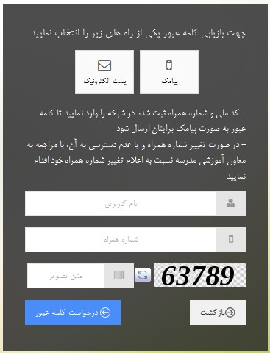
: اگر گزینه پیامک را انتخاب کنید پنجره به این شکل برای شما نمایش داده :میشود کد ملی و شماره همراه خود و متن تصویر به نمایش درآمده را در کادرهای .مربوطه وارد نمائید با زدن دکمه "درخواست کلمه عبور" فرایند ارسال کلمه عبور برای شما آغاز .میگردد

Slide 5
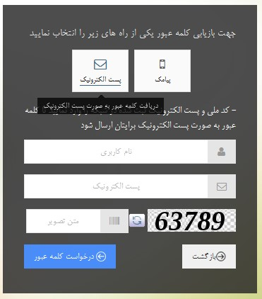
اگر گزینه پست الکترونیک را انتخاب کنید پنجره ای به شکل
زیر نمایش داده میشود
کد ملی و آدرس پست الکترونیک خود را در کادرهای مشخص شده در تصویر وارد نمائید و نهایتاً متن تصویر به نمایش در آمده را در کادر مربوطه وارد نمائید. با زدن دکمه "درخواست کلمه عبور" فرایند ارسال کلمه عبور برای شما آغاز میگردد

Slide 6
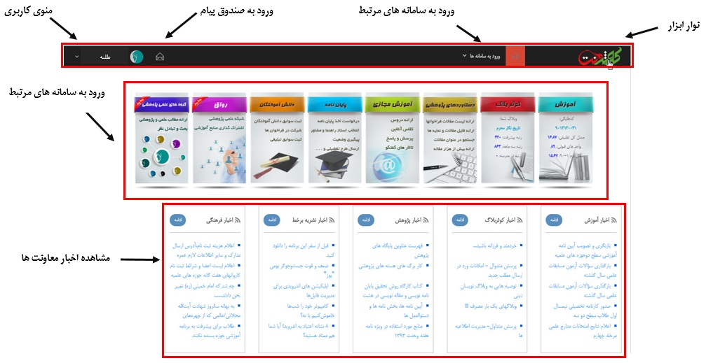
صفحه اصلی سایت

Slide 7
زمانیکه نشانگر ماوس را روی نام خود در سمت چپ نوار ابزار(منوی کاربری) نگه دارید منویی برای شما نمایش داده می شود که شما را به پنل های کاربری هدایت میکند

Slide 8
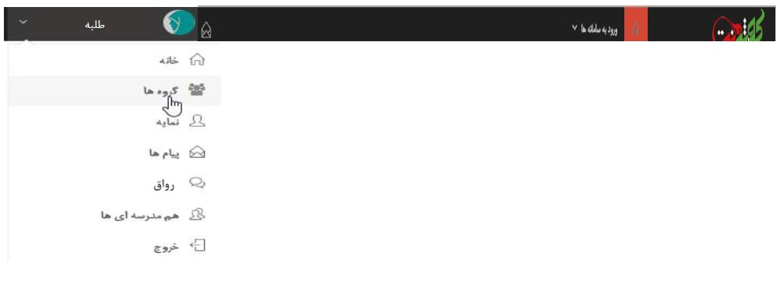
گروه ها
از منوی کاربری گزینه گروه ها را انتخاب كنيد

Slide 9
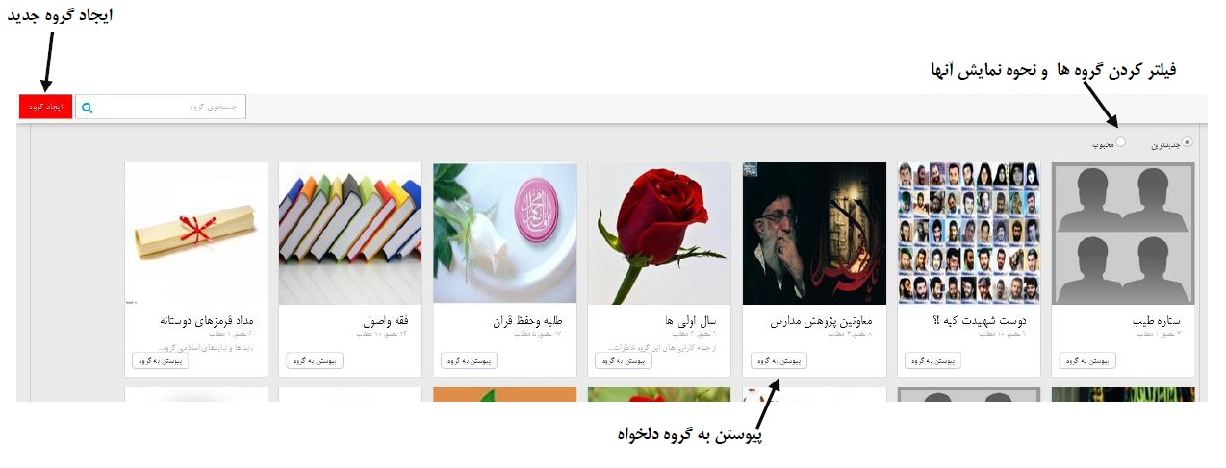
به این ترتیب وارد صفحه ای خواهید شد که تمامی گروه های ایجاد شده توسط شما و سایر طلاب به نمایش در خواهد آمد

Slide 10
گروه های خصوصی گروه هایی هستند که فقط اعضای گروه می توانند موارد به اشتراک گذاری شده را ببینند و گروه های عمومی گروهایی هستند که عضویت در
گروه برای همه آزاد خواهد بود.
: نكته
- برای پیوستن به گروه هایی که به صورت خصوصی تشکیل شده اند می بایست درخواست عضویت ارسال کنید به همین منظور از گزینه " درخواست عضویت " استفاده كنيد. - براي پيوستن به گروه هايي كه به صورت عمومي تشكيل شده اند كافيست از دكمه پيوستن به گروه استفاده نمائيد.

Slide 11
ایجاد گروه جدید
برای ایجاد یک گروه جدید دکمه ایجاد گروه جدید را انتخاب کنید در ادامه باید نوع گروه را مشخص کنید
با انتخاب نوع گروه صفحه ساخت گروه باز می شود. در این صفحه اطلاعات گروه جدید را وارد می کنید

Slide 12
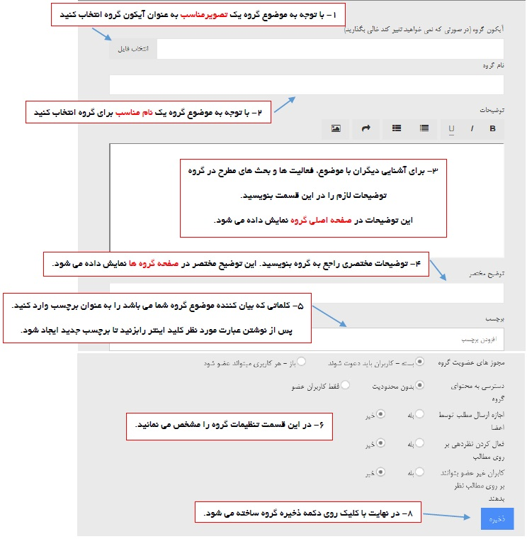

Slide 13
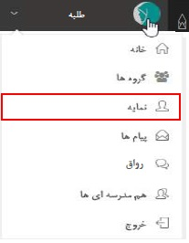
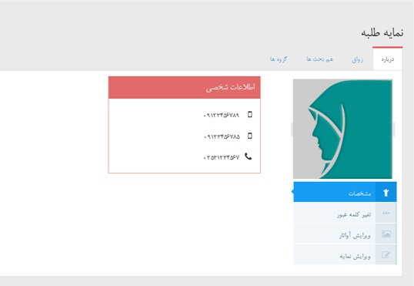
نمایه
با انتخاب گزینه نمایه از منوی کاربری وارد صفحه نمایه می شویم

Slide 14
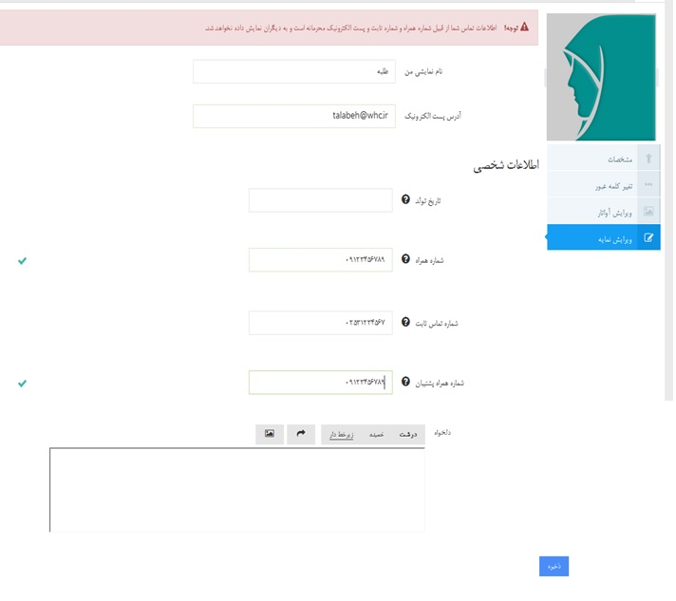
براي تغيير مشخصات كافيست گزينه "ویرایش نمایه را انتخاب كنيد سپس صفحه زیر باز شده و می توانید اطلاعات شخصی خود را ویرایش نمائید

Slide 15
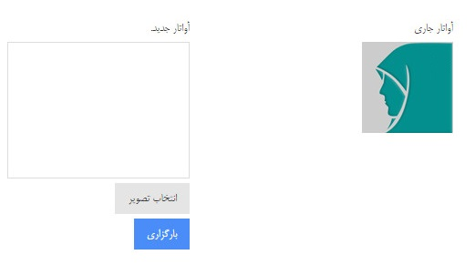
نكته: توجه داشته باشيد كه اطلاعات شخصي شما مانند شماره موبایل و تماس و پست الکترونیک و ... محرمانه بوده و برای دیگران قابل مشاهده نمی باشد
در انتها پس از انجام تغييرات مورد نياز دکمه ذخیره را انتخاب کنید تا اطلاعات شما بروز گردد
براي ويرايش تصویر نمایشی نمایه خود كافيست از منوي سمت چپ گزينه ویرایش آواتار را انتخاب نمائيد تا به صفحه زیر هدایت شوید
تصویرانتخاب همانطور كه مشاهده ميكنيد آواتار جاري شما قابل رويت است براي تغيير تصوير روي كليك كنيد . سپس تصوير موردنظر خود را انتخاب كنيد

Slide 16
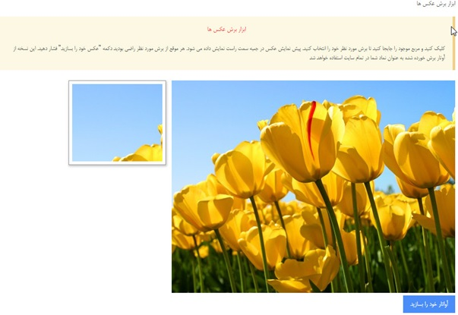
توجه : لطفاً به هیچ وجه از تصویر شخصی خود به عنوان آواتار استفاده نکنید در صفحه ويرايش آواتار ، قسمتي درنظر گرفته شده است تحت عنوان " ابزار برش عكس
براي برش عكس كافيست روي كادر سمت راست کلیک کنید به محض كليك كردن شما يك مربع كوچك تشكيل ميشود حالا مربع موجود را جابجا کنید تا برش مورد نظر خود را انتخاب کنید. پیش نمایش عکس در جعبه سمت چپ نمایش داده می شود. - اگر قصد داريد كلمه عبور خود را كه در هنگام ورود به سامانه كوثر نت از آن استفاده ميكنيد تغيير دهيد مي بايست از منوي سمت چپ نمایه گزينه "تغییر کلمه عبور" را انتخاب كنيد .

Slide 17
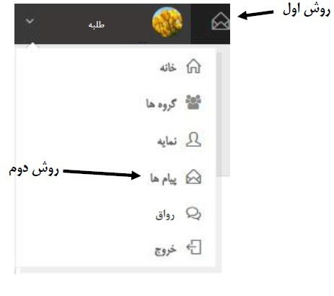
پيام رساني
جهت ورود به سامانه پيام رساني در كوثر نت به دو طريق مي توان عمل كرد از نوار ابزار بالاي صفحه خانگي روي علامت پاكت نامه كليك كنيد با كليك روي نام خود در سمت چپ صفحه خانگي و بازشدن منو ، گزينه پيام ها را انتخاب كنيد

Slide 18
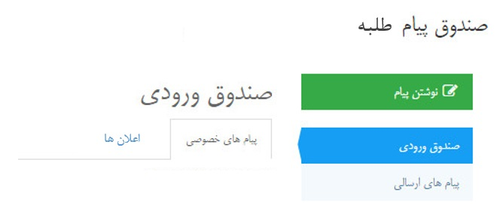
با انجام اين كار پنل پيام براي شما نمايش داده ميشود

Slide 19
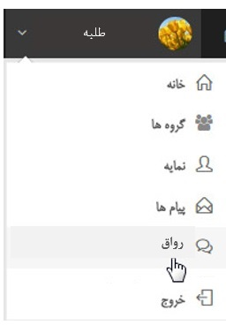
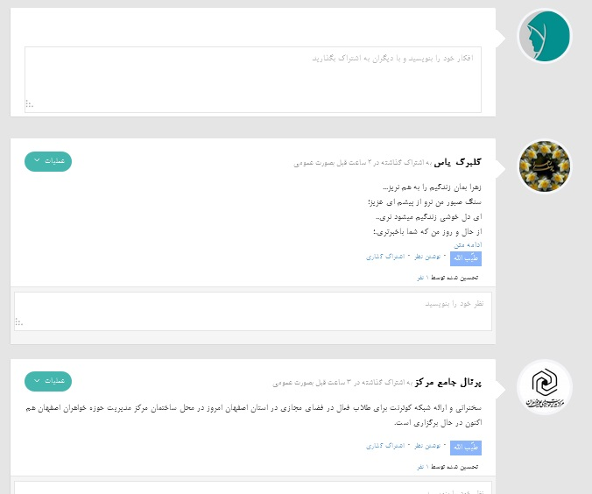
رواق
رواق محلي براي به اشتراك گذاری عمومی مباحث و نظرات شما با هم مباحثه ای ها و ساير طلاب است
محیط رواق به شکل زیر می باشد

Slide 20
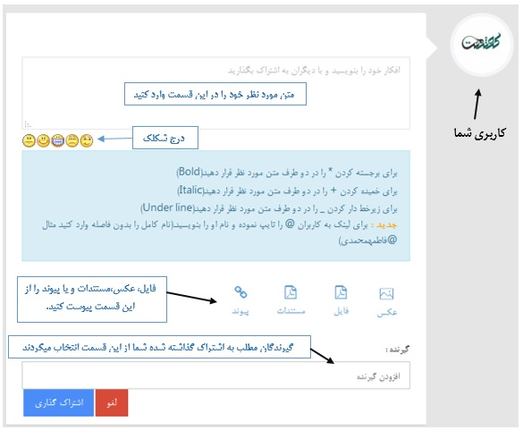
برای ارسال مطلب کادر خالی بالای مطالب را انتخاب می کنیم و کادر زیر فعال می شود

Slide 21
پس از اينكه مطلب مورد نظر را وارد كرديد و فايل و عكس را( در صورت نياز) پيوست كرديد ، گیرندگان مطلب خود را مشخص نمائید. برای این کار کادر گیرنده را انتخاب کنید. با این کار لیستی باز می شود. برای اشتراک عمومی در رواق گزینه "عمومی" را انتخاب کنید. برای اشتراک مطلب با هم بحث های خود "هم بحث های من" را انتخاب کنید. در این لیست نام حلقه های شما نیز نمایش داده شده است که می توانید آن ها را انتخاب کنید. علاوه بر این موارد میتوانید مطلب خود را برای گروه های شبکه و یا بعضی از هم بحث های خود اشتراک کنید. برای این کار نام گروه مورد نظر و یا نام هم بحث خود را در کادر گیرنده وارد کنید تا موارد مورد نظر شما نمایش داده شود و مورد دلخواه را انتخاب کنید. در پایان گزینه "اشتراک گذاری" را انتخاب کنید تا مطلب شما برای گیرندگان انتخابی اشتراک شود. اگر مطلبي توسط دیگران به اشتراك گذاشته شود قادر خواهيد بود آن را مشاهده كنيد ، مطلب ايشان را تحسین كنيد و يا حتي نظر خود را بنويسيد.

Slide 22
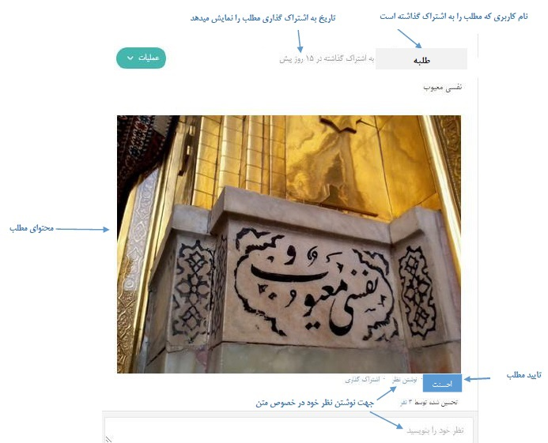
اگر ميخواهيد متن به اشتراك گذاشته شده را تاييد كنيد دكمه احسنت را انتخاب كنيد . با اين كار نام شما در ليست تحسين شده توسط كاربران قرار ميگيرد. با کلیک مجدد روی دكمه احسنت" تحسین خود را پس می گیرید.

Slide 23
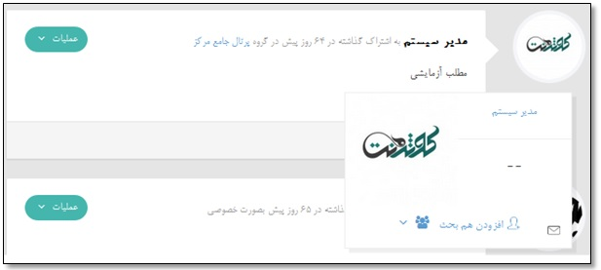
شما می توانید کاربرانی را به لیست هم بحث های خود اضافه کنید. تا ارتباط با آن ها تسهیل شود. در هر قسمتی از شبکه که شما آواتار کاربری را مشاهده می کنید می توانید با کلیک روی آواتار پنجره ای به شکل تصویر ذیل مشاهده نمایید. کافیست روی افزودن هم بحث کلیک کنید تا کاربر مورد نظر به لیست هم بحث های شما اضافه شود هم چنین با کلیک روی تصویر پاکت نامه می توانید برای کاربر پیام ارسال نمایید برای افزودن کاربر به گروه های خود نیز از گزینه سوم استفاده نمائید

Slide 24
پشتیبانی
تلفن: 02532144849
پست الکترونیک: kowsarnet@whc.ir
ارتباط با ما

Slide 25
پایان

